Slide 1
10月13日第一次上机
时间：19:00-22:00 地点：西区电一楼机房1厅
内容：集成环境的应用&数据类型
  实验指导书：
    仿照2.1.2的1基本数据类型所占存储空间的字节数，测试 int ,char和double类型所占的字节数
    P51的程序填空
    P53 自主编程练习 的1、2、5
    练习使用printf和scanf的用法，自己编程测试格式运算符（%d,%f,%lf,%c)的用法；
  测试课本代码2.2-2、2.3-1
  撰写实验报告，实验报告包括以上所有内容，在系统提交

Slide 2
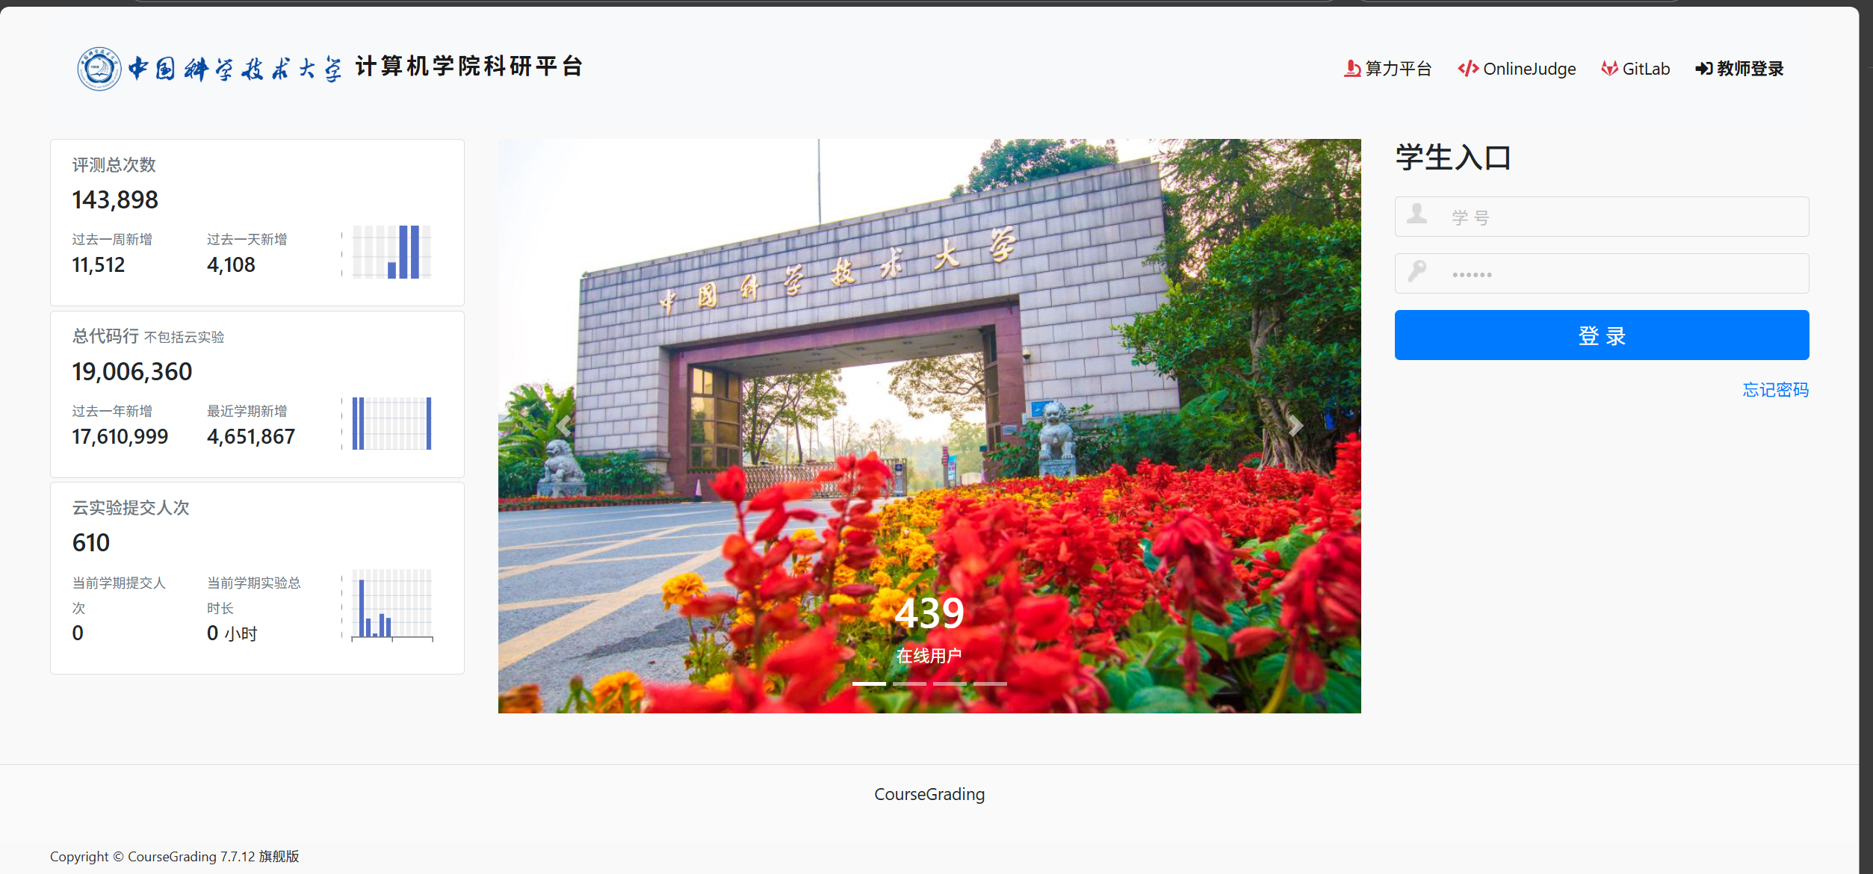
一、上机系统介绍（https://cscourse.ustc.edu.cn/）
上机实验的发布和批改在这个系统提交。
登录进入网站后选择计算机程序设计。
在线作业界面完成上机自主编程部分内容。
当天提交自主编程作业，一周内提交实验报告。

Slide 3
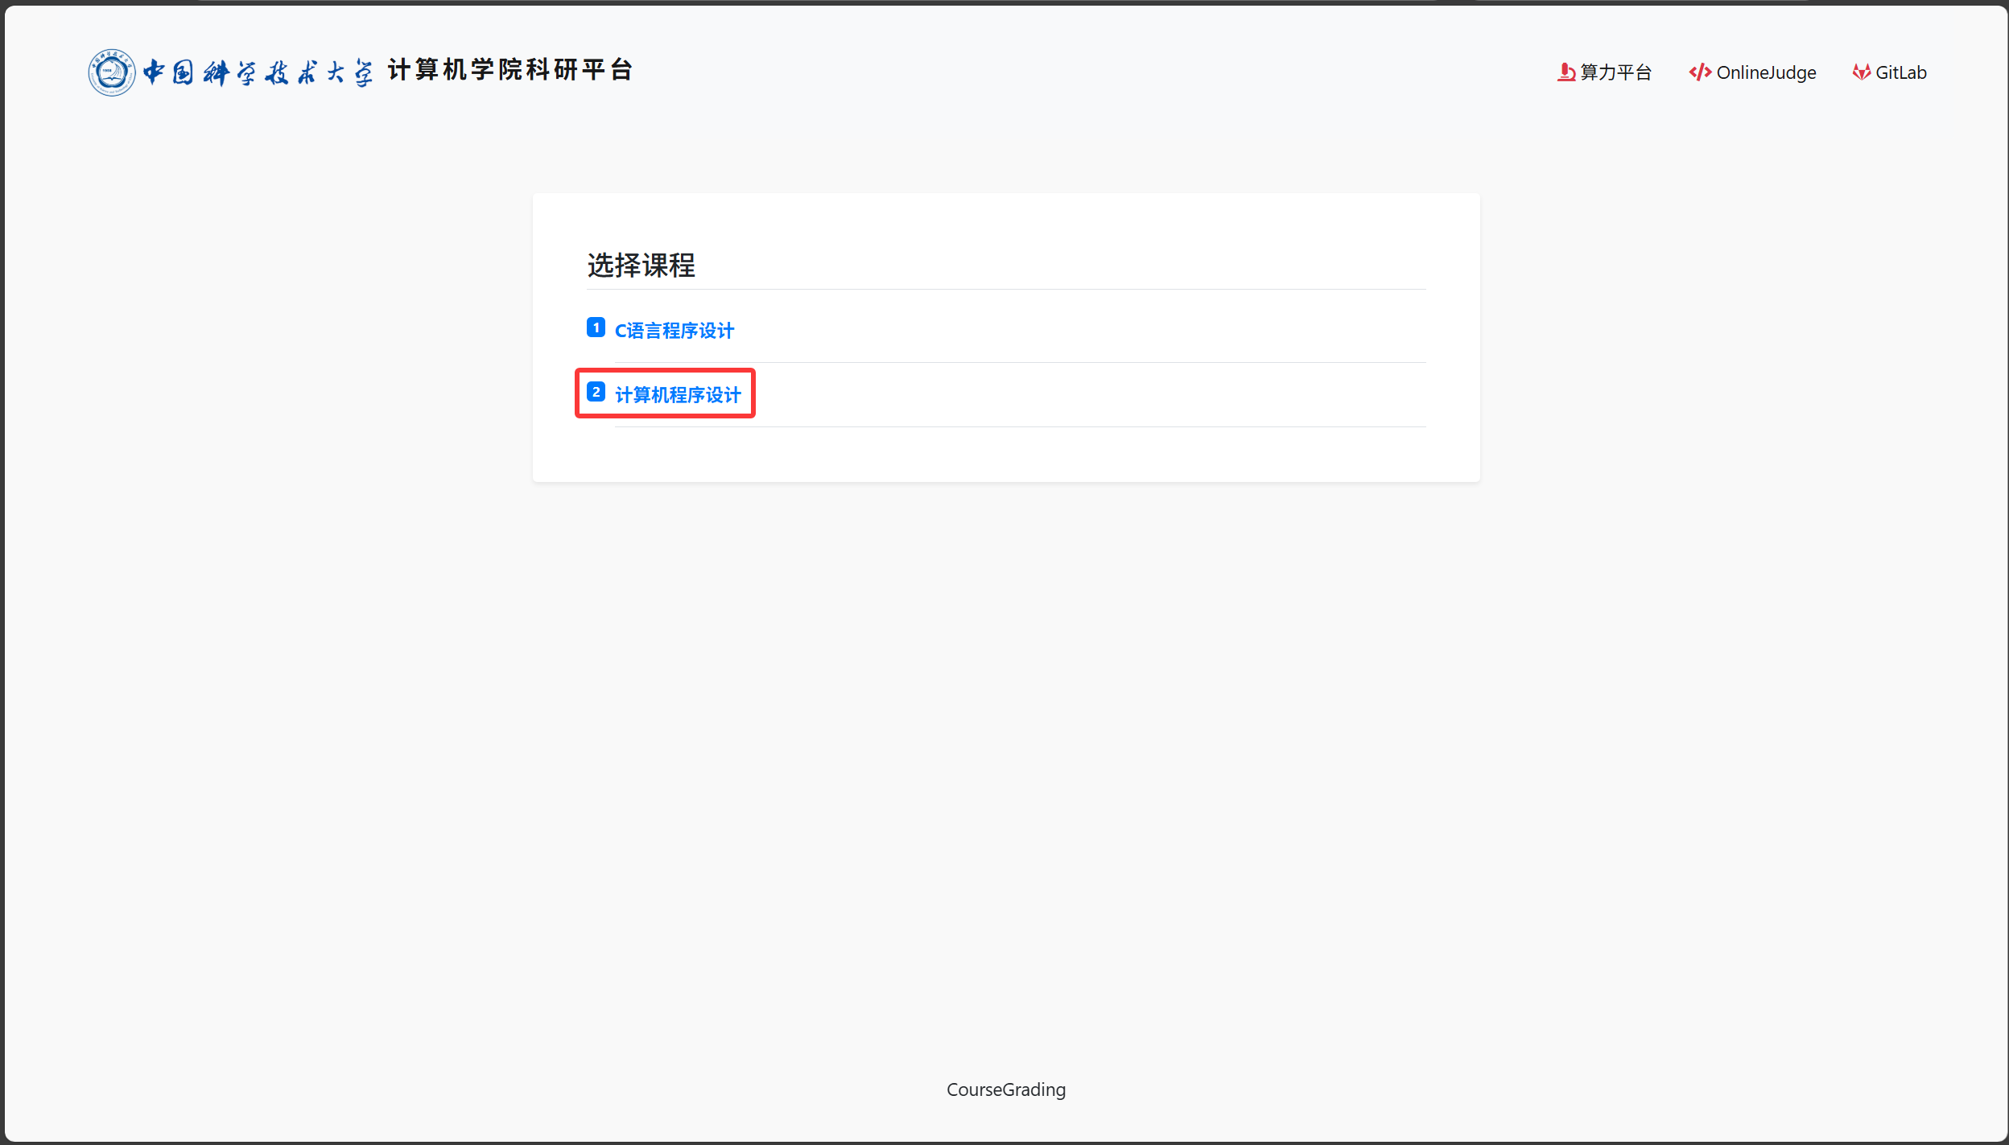

Slide 4
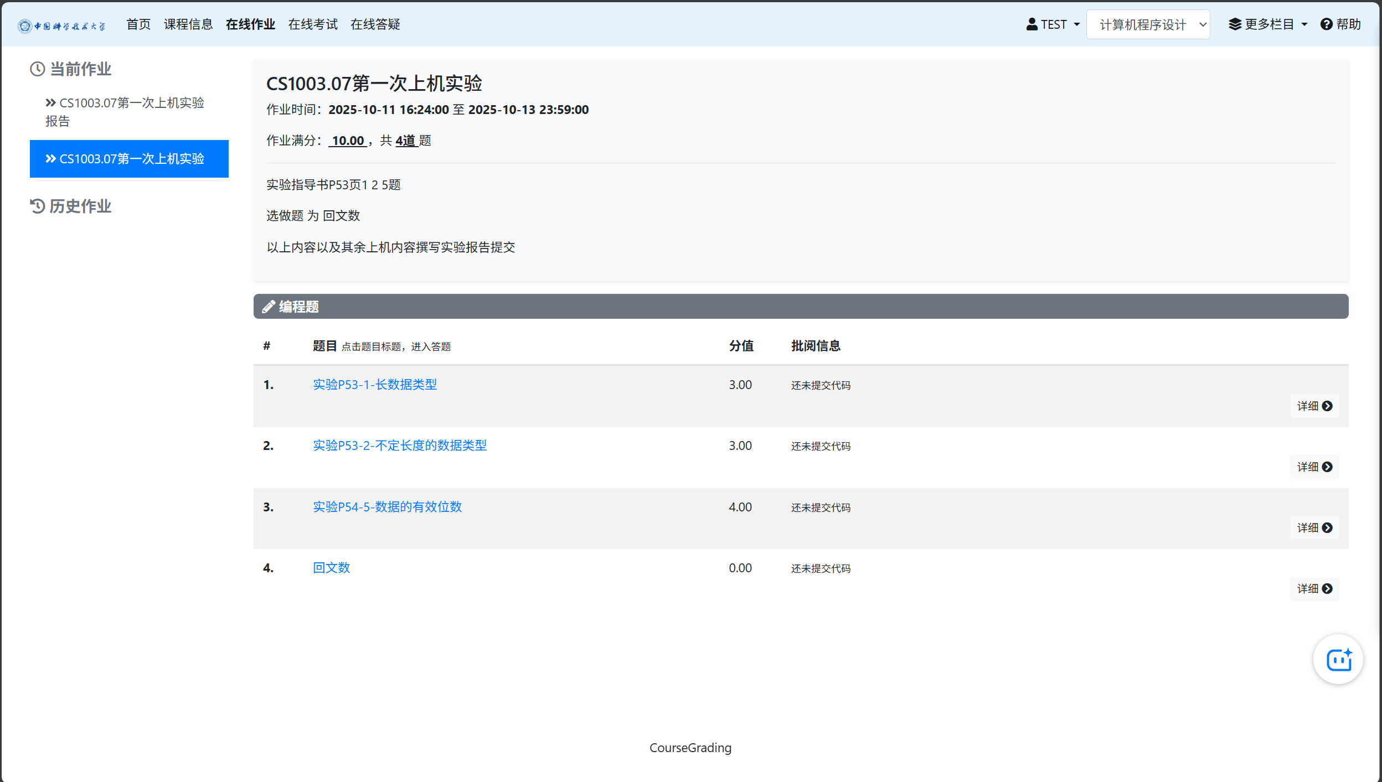

Slide 5
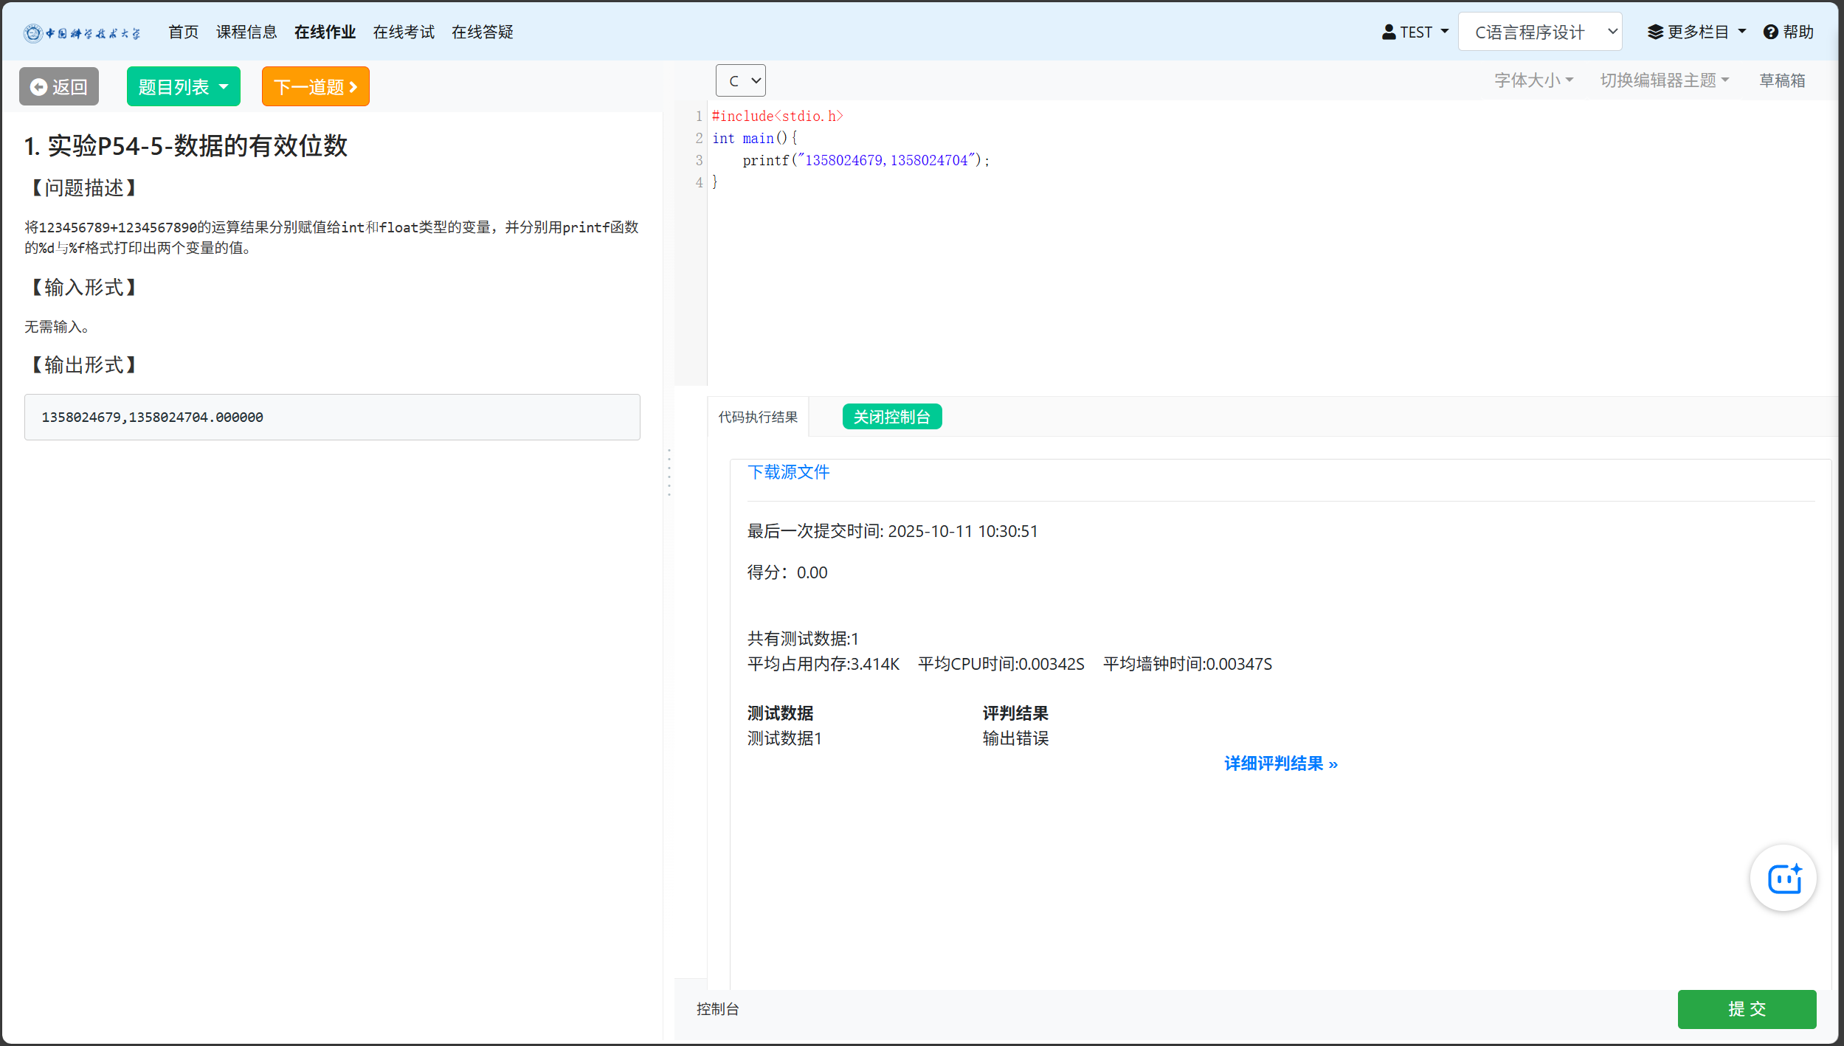

Slide 6
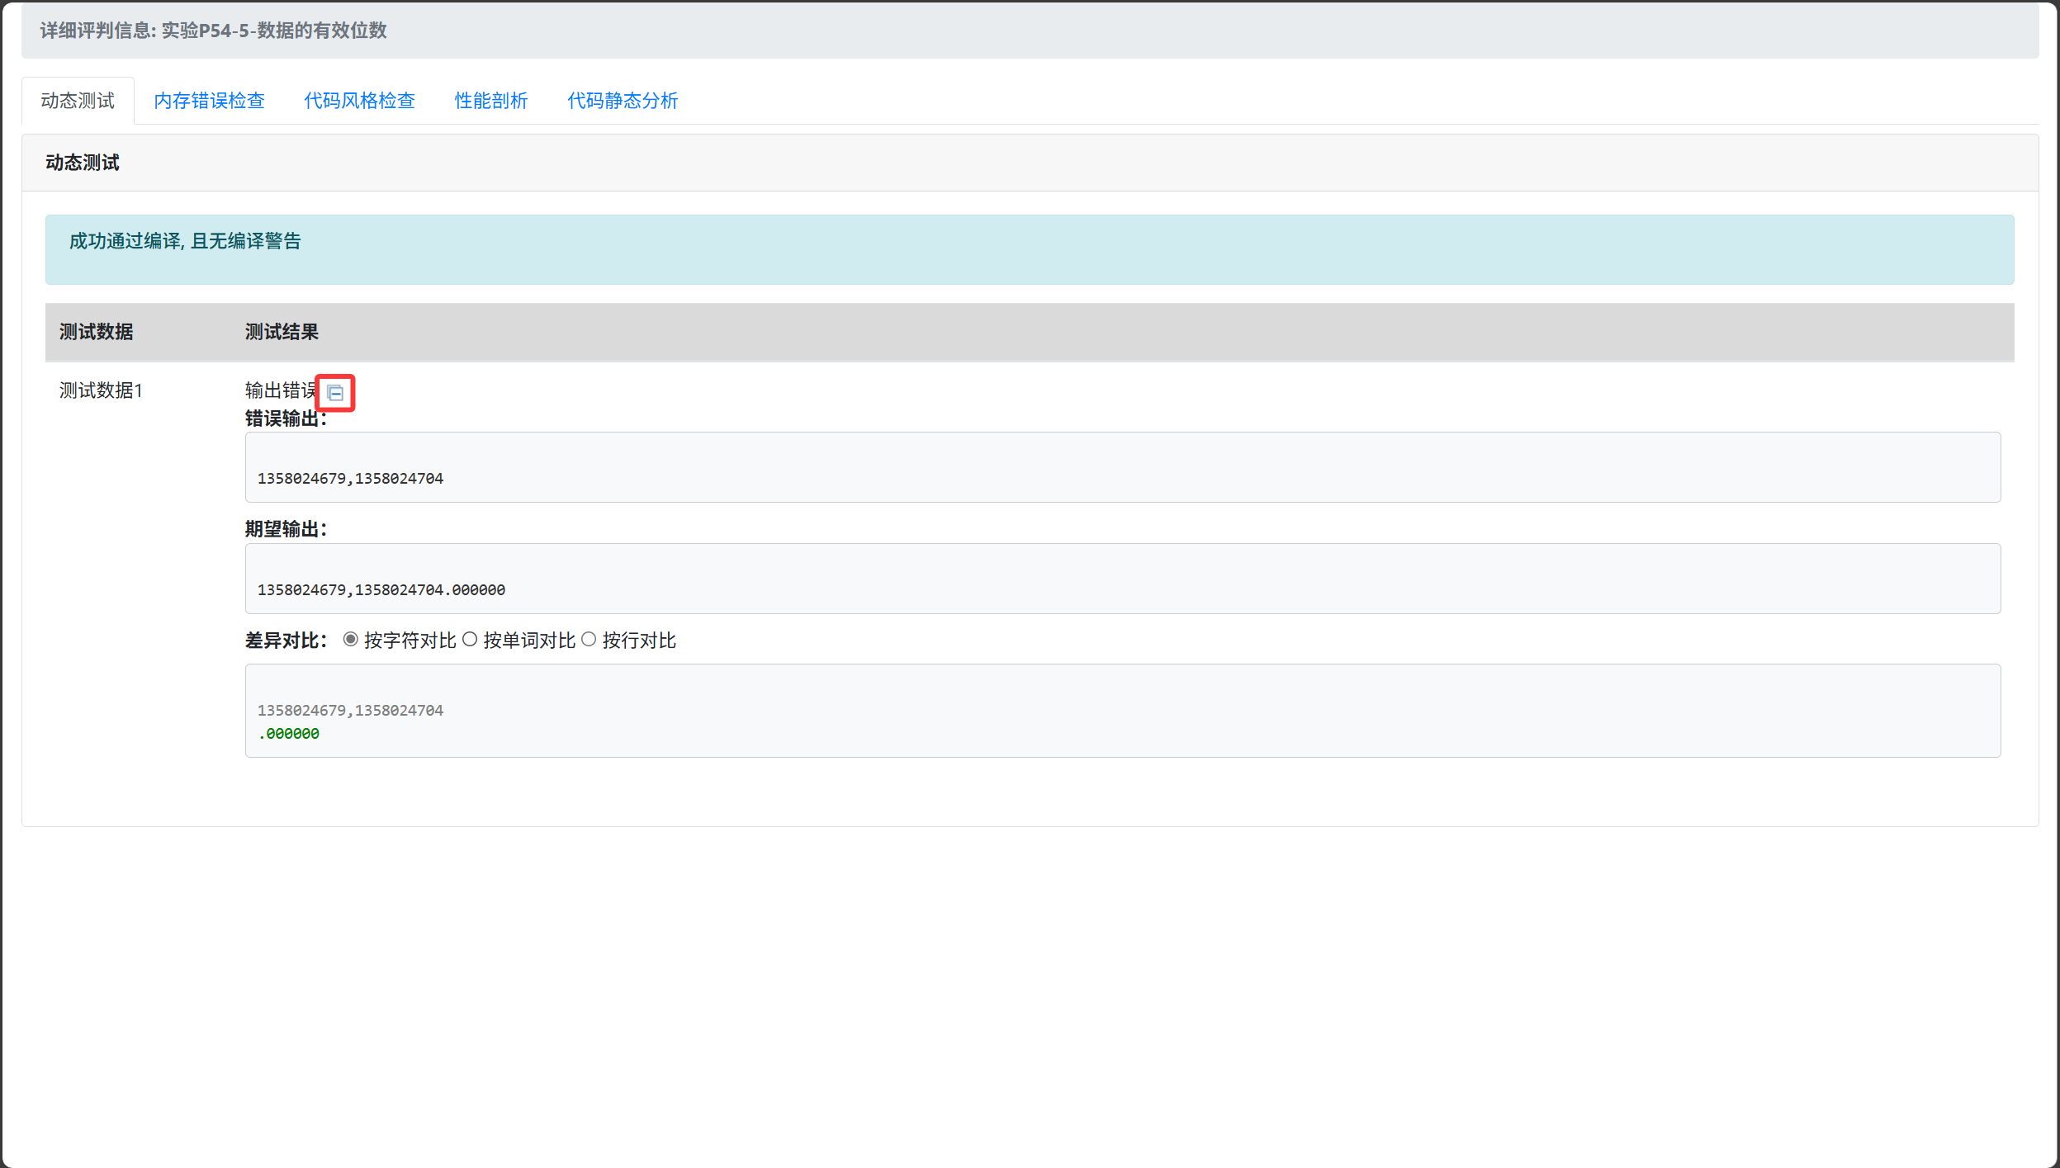

Slide 7
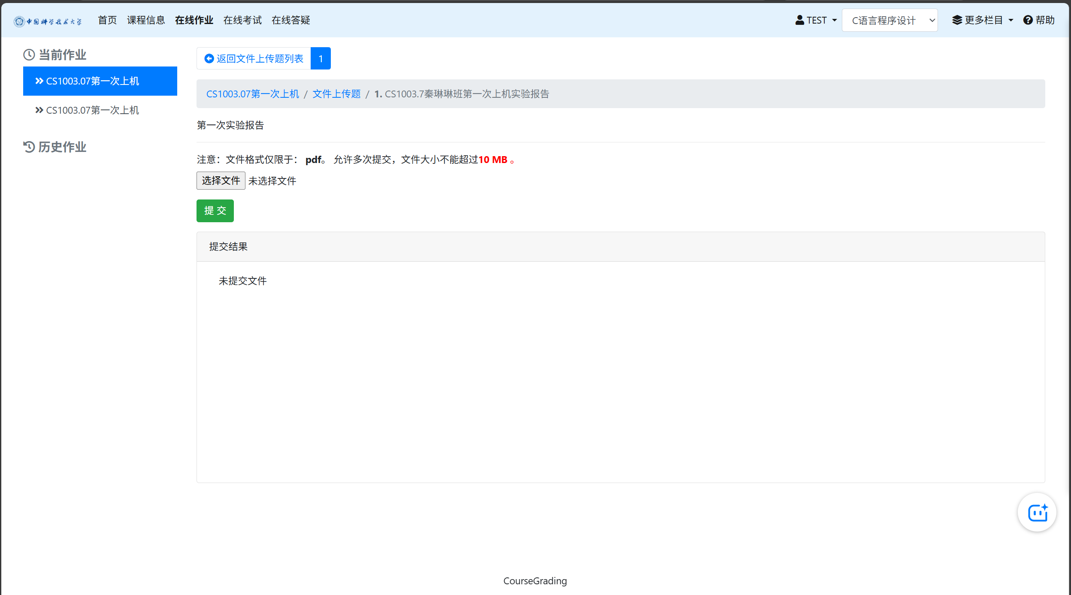

Slide 8
一、上机系统介绍（https://cscourse.ustc.edu.cn/）
5.注意事项
代码可重复提交 输出内容需一致 不可面向结果编程
部分代码编译可能不通过 例如
int n；
scanf(“%d”,&n);
int a[n];
可以用以下方法
int a[1000];
int n；
scanf(“%d”,&n);
用n记录数组的大小
无论是否在平台上发布的实验内容均需撰写实验报告
文件名格式为学号-姓名-实验1.pdf
上机平台提交，pdf格式可用word，wps转换
Word转换方式为 文件/导出pdf 或者 文件/另存为/选择位置/保存类型选择pdf

Slide 9
二、实验目的
1. 熟悉编程工具（VS、DevC++、Xcode等选择一种，实验指导书第1章有部分说明）的使用
2. 了解C语言程序结构与常用语法元素
3. 模仿示例编写输入、处理、输出功能完备的简单程序
4. 初步掌握printf()和scanf()函数的用法
5. 了解C语言程序规范

Slide 10
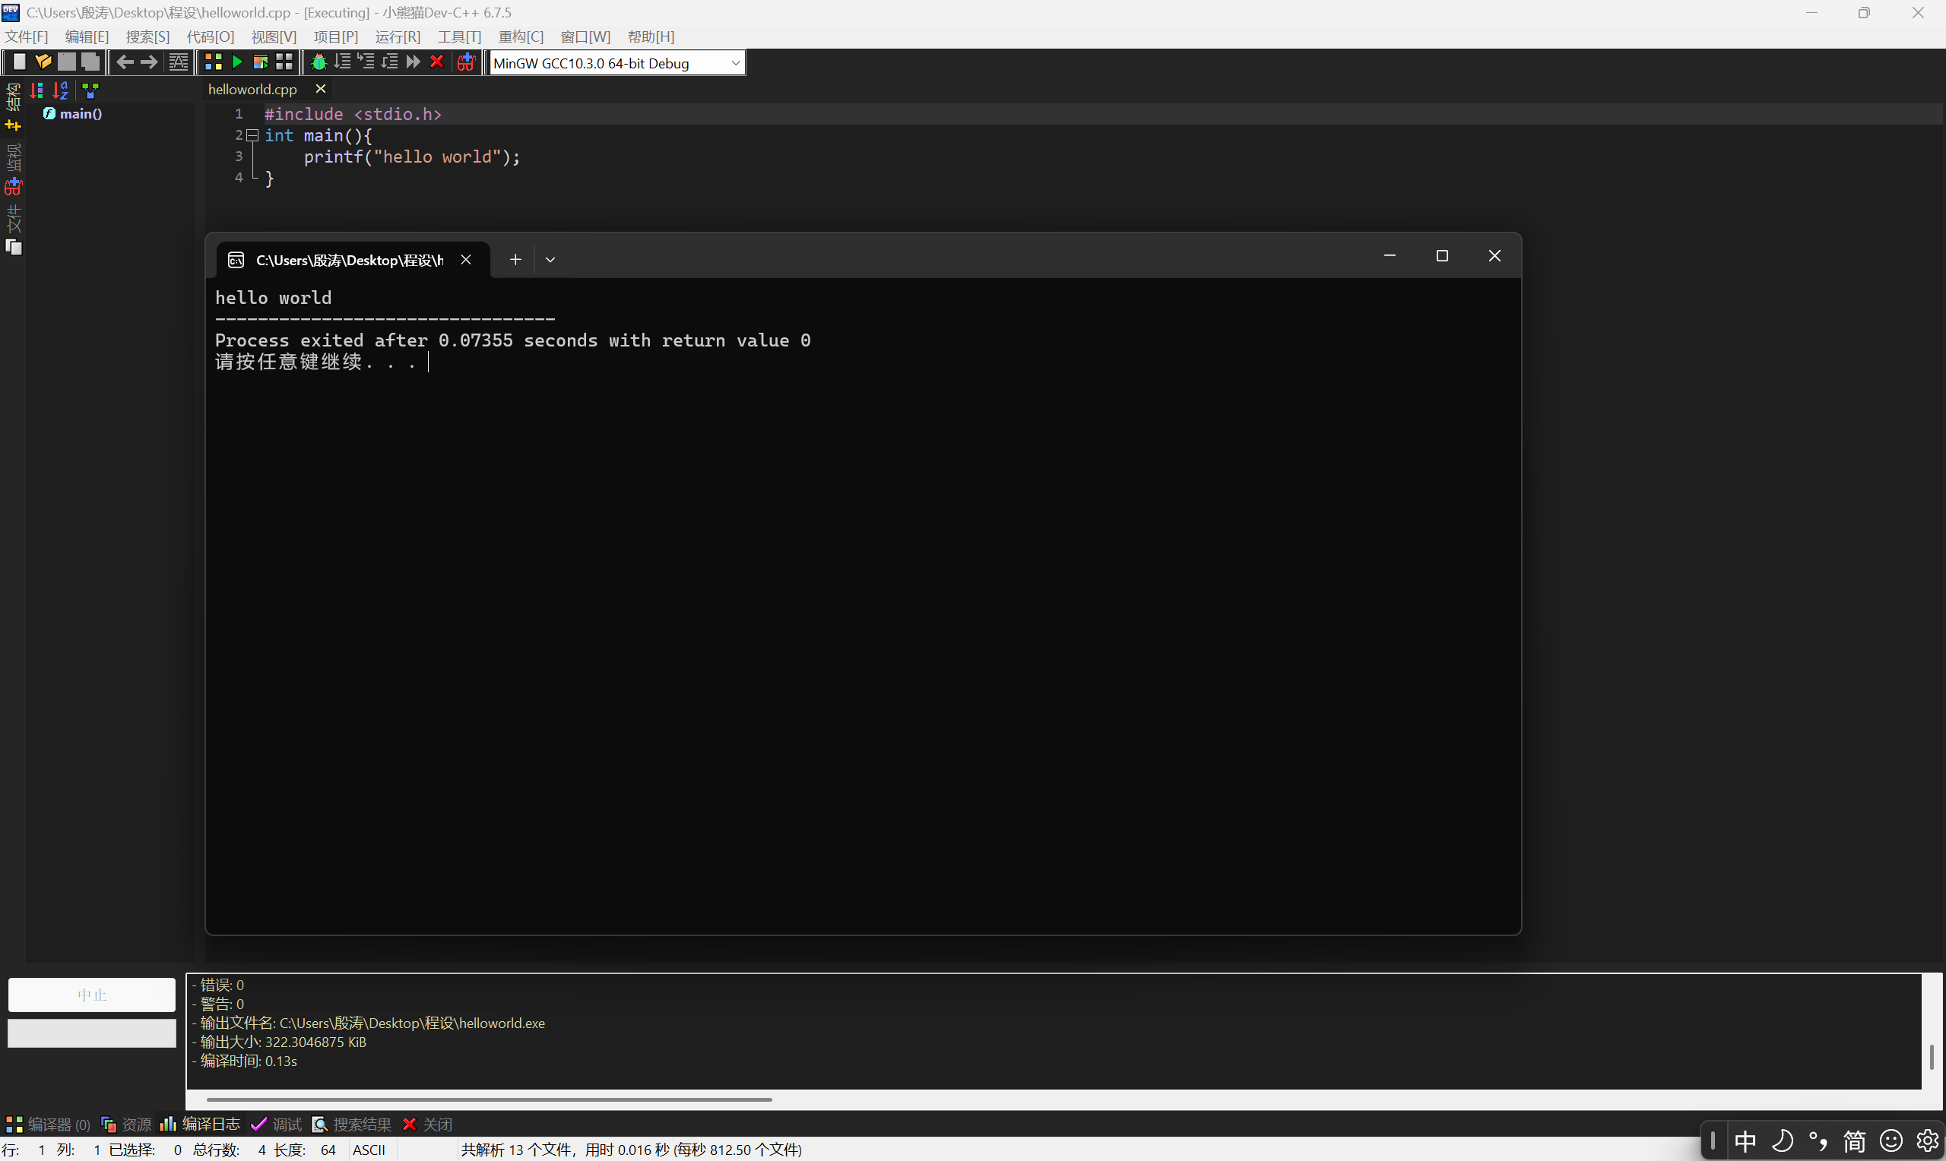
三、第一次上机作业要求
将安装和测试编程工具的截图放在实验报告“运行结果”中 ：一张程序安装截图和一张成功运行截图
成功运行截图示例

Slide 11
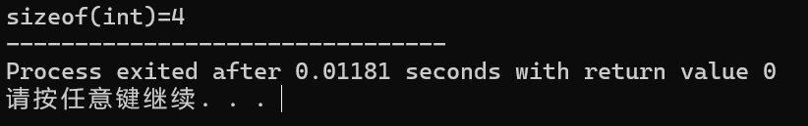
三、第一次上机作业要求
程序填空、自主编程代码放在实验报告“上机程序”部分（标明题号）
代码运行结果截图放在实验报告“运行结果”部分（标明题号）
实验过程中如果遇到问题并成功自行解决，可以记录在实验报告“调试中的问题及解决方法”中
实验：练习使用printf和scanf的用法，编程测试格式运算符（%d,%f,%lf,%c)的用法
需要提供运行结果，体现几种格式运算符的不同
实验报告一周内提交
代码运行结果截图示例

Slide 12
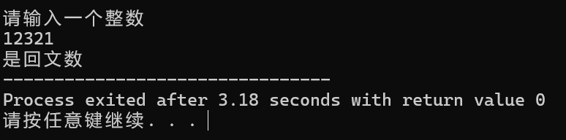
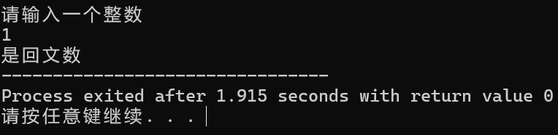
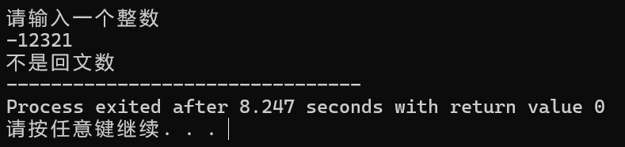
四、选做题
判断一个数是否回文为数，如果是，输出true；否则，输出false。
回文数指正序（从左向右）和倒序（从右向左）读都是一样的整数。例如12321是回文数，12345不是回文数。
示例:
提示：取余运算符为%（实验指导书P55 表2.1 C语言的运算符与优先级）

Slide 13
五、评分标准
作业评分标准：
分数 对应情况
10-9.5 作业全部完成并全对
作业全部完成但有个别小错误
9-8.5 作业全部完成有一些错误
有一题未完成
8- 作业全部完成但错误较多
两题以上未完成
一周内提交作业不扣分 超过一周每一周扣一分
上机实验报告评分标准
分数 对应情况
9+ 实验内容全部完成
9- 每有一项未完成
上机结束后一周内提交不扣分 超过一周扣一分

